Slide 1
স্বাগতম

Slide 2
পরিচিতি
মোহাম্মদ সিদ্দিকুর রহমান
সহকারি প্রধান শিক্ষক
আলাদিপুর উচ্চ বিদ্যালয়
রাজবাড়ী সদর, রাজবাড়ী
পদার্থবিজ্ঞান
নবম-দশম শ্রেণি
অষ্টম অধ্যায়
চোখের গঠন

Slide 3
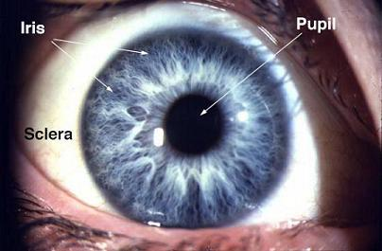
ছবিটি কিসের ?

Slide 4
চোখ

Slide 5
শিখনফল
এই পাঠ শেষে -----
১। চোখের বিভিন্ন অংশের নাম বলতে পারবে ।
২। চোখের চিহ্নিত চিত্র অংকন করতে পারবে ।

Slide 6
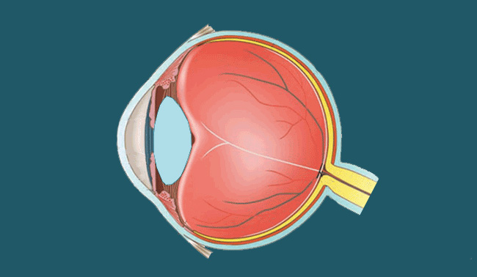
চোখের গঠনে বিভিন্ন অংশ
অক্ষিগোলক
শ্বেতমন্ডল
রেটিনা
কর্ণিয়া
আইরিস
মনি
লেন্স
অপটিক্যাল নার্ভ

Slide 7
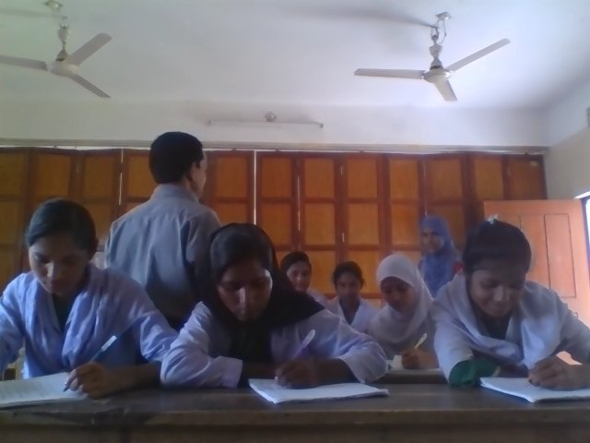
একক কাজ
সময়ঃ ৩ মিনিট
চোখের বিভিন্ন অংশের নাম লিখ ।

Slide 8
চোখের গঠনের বিভিন্ন অংশের বর্ণনা
অক্ষি গোলকঃ
চোখের কোঠর বাদে চোখের সম্পুর্ণ অংশকে এক সাথে অক্ষিগোলক বলে।
অক্ষিগোলক
শ্বেতমন্ডলঃ
এটি অক্ষিগোলকের বাইরের সাদা আবরণ এবং চোখের অন্যান্য অংশ থেকে শক্ত। এটি চোখকে বাইরের আঘাৎ থেকে রক্ষা করে।
শ্বেতমন্ডল

Slide 9
চোখের গঠনের বিভিন্ন অংশের বর্ণনা
কর্ণিয়াঃ
এটি শ্বেত মন্ডলের একেবারে সামনের অংশ।এটি স্বচ্ছ এবং অনেকটা উত্তল।
কর্ণিয়া
আইরিসঃ
এটি কর্ণিয়ার ঠিক পিছনে অবস্থিত।এটির রং কালো,বাদামী এবং হালকা নীল হয়ে থাকে। এটি লেন্সের উপর আপতিত আলোকরশ্মির মাত্রা নিয়ন্ত্রন করে।
আইরিস

Slide 10
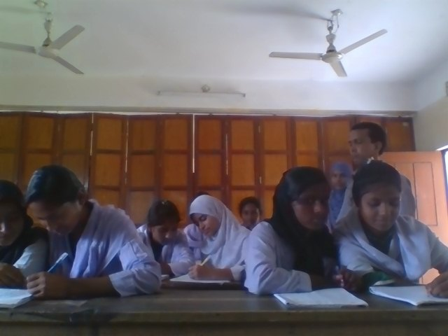
জোড়ায় কাজ
সময়ঃ ৬ মিনিট
চোখের চিহ্নিত চিত্র অংকন কর ।

Slide 11
আইরিসের একদম কেন্দ্রে ছোট ফোটার মত স্বচ্ছ একটি ছিদ্র থাকে এটিকে মণি বলে। মণির মধ্যে দিয়ে চোখের ভিতরে আলো প্রবেশ করে।
মণিঃ
মণি
চোখের মণির ঠিক পিছনে এটি অবস্থিত। এটি বাইরে থেকে আগত আলোকরশ্মিকে রেটিনার উপর ফোকাস করে। চোখের লেন্স সয়ংক্রিয়ভাবে দুরের এবং কাছের বস্তুর ফোকাস নিয়ন্ত্রন করতে পারে। লেন্সের ফোকাস দুরত্বের সামান্য তারতম্য হলে আমাদের চোখ ত্রুটিগ্রস্থ হয়।
লেন্সঃ
লেন্স

Slide 12
রেটিনাঃ
এটি অক্ষিগোলকের ভিতরে এবং লেন্সের ঠিক পিছনে অবস্থিত বিশেষ ধরণের আলোক সংবেদী মাংসপেশী।বিভিন্ন উজ্জ্বলতার এবং বিভিন্ন বর্ণের আলোর দ্বারা উদ্দিপ্ত হয়ে এটি বিশেষ ধরণের সংকেত তৈরী করে মস্তিস্কে প্রেরণ করে,যা আমাদের দর্শনের অনুভুতি সৃষ্টি করে।
রেটিনা
অপটিক্যাল নার্ভঃ
এটি বিশেষ ধরণের স্নায়ু যা রেটিনা থেকে উৎপন্ন সংকেত বা উদ্দিপনা বহন করে মস্তিস্কে পৌছে দেয়।।
অপটিক্যাল নার্ভ

Slide 13
দলীয় কাজ
সময়ঃ ৫ মিনিট
ক
খ
চোখের লেন্সের বর্ণনা লিখ ।
চোখের রেটিনা স্তরের বর্ণনা লিখ ।

Slide 14
মূল্যায়ণ
১। অ্যাকুয়াস হিউমার ও ভিট্রিয়াস হিউমার কী ?
২। রেটিনা কি কি স্নায়ুতন্তু দ্বারা তৈরী ?
৩।আইরিশ এর রং কেমন হয় ?

Slide 15
বাড়ির কাজ
চোখের চিহ্নিত চিত্র অংকন করে বিভিন্ন অংশ বর্ণনা কর ।

Slide 16
ধন্যবাদ

